Slide 1
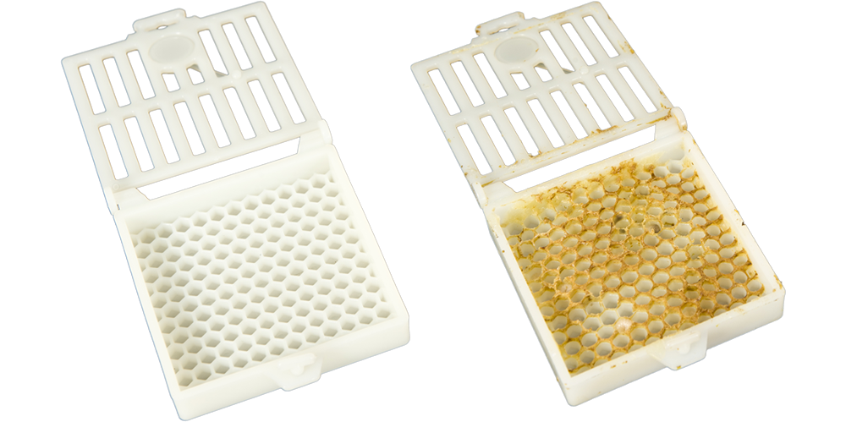
Lutte contre varroa par une méthode populationnelle
Encagement de la reine dans une cage d’isolement Scalvini®
Notes:
Section Apicole du Haut Bugey
http://www.apiculture-haut-bugey.com/

Slide 2
Fonctionnement de la cage Scalvini®
La reine est isolée pendant 24 jours dans la cage. Au bout de 24 jours il n’y a plus de couvain dans la ruche, donc tous les varroas sont sur les abeilles adultes, (Varroas phorétiques). La reine est libérée et la colonie est traitée par dégouttement à l’acide oxalique. La majorité des varroas va être tuée. Un deuxième traitement à l’A.O. quatre jours après va tuer les derniers varroas avant qu’il y ait à nouveau du couvain fermé où ils seront à l’abri pour recommencer leur cycle de reproduction.
L’avantage de cette méthode c’est que la reine confinée dans la cage continue de pondre, mais que la faible hauteur de la cage ne permet pas aux abeilles d’étirer les cellules, donc la ponte ne peut pas aboutir. Dés sa libération, la reine va se remettre à pondre immédiatement sur les cadres.

Slide 3
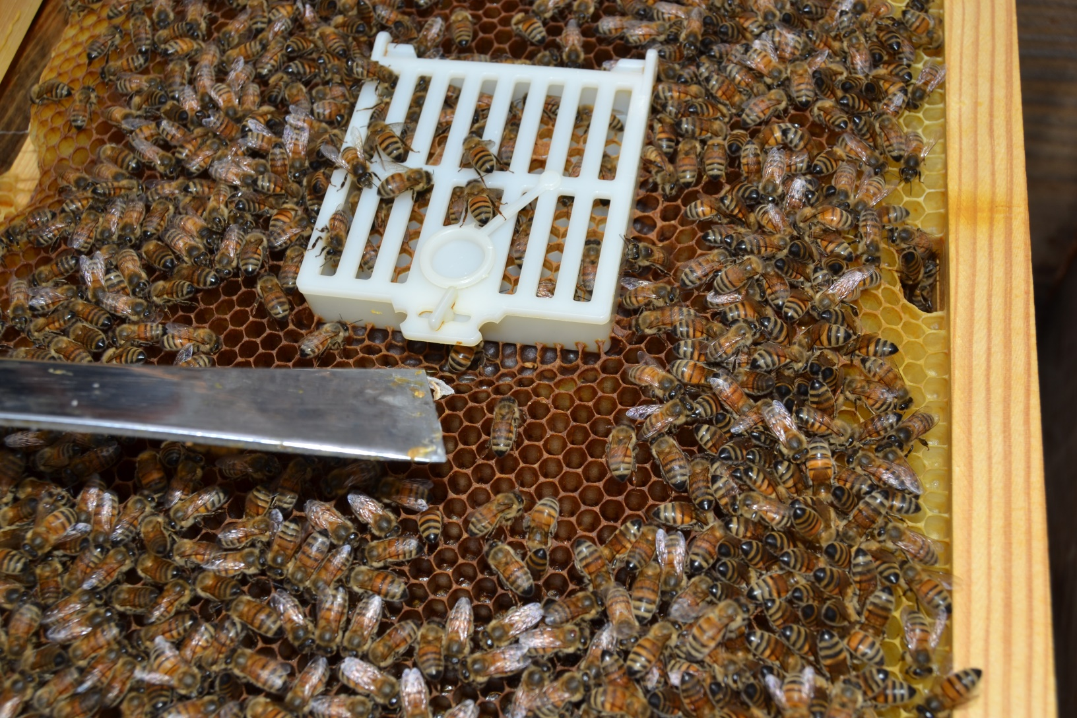
La cage Scalvini® insérée sur le cadre

Slide 4
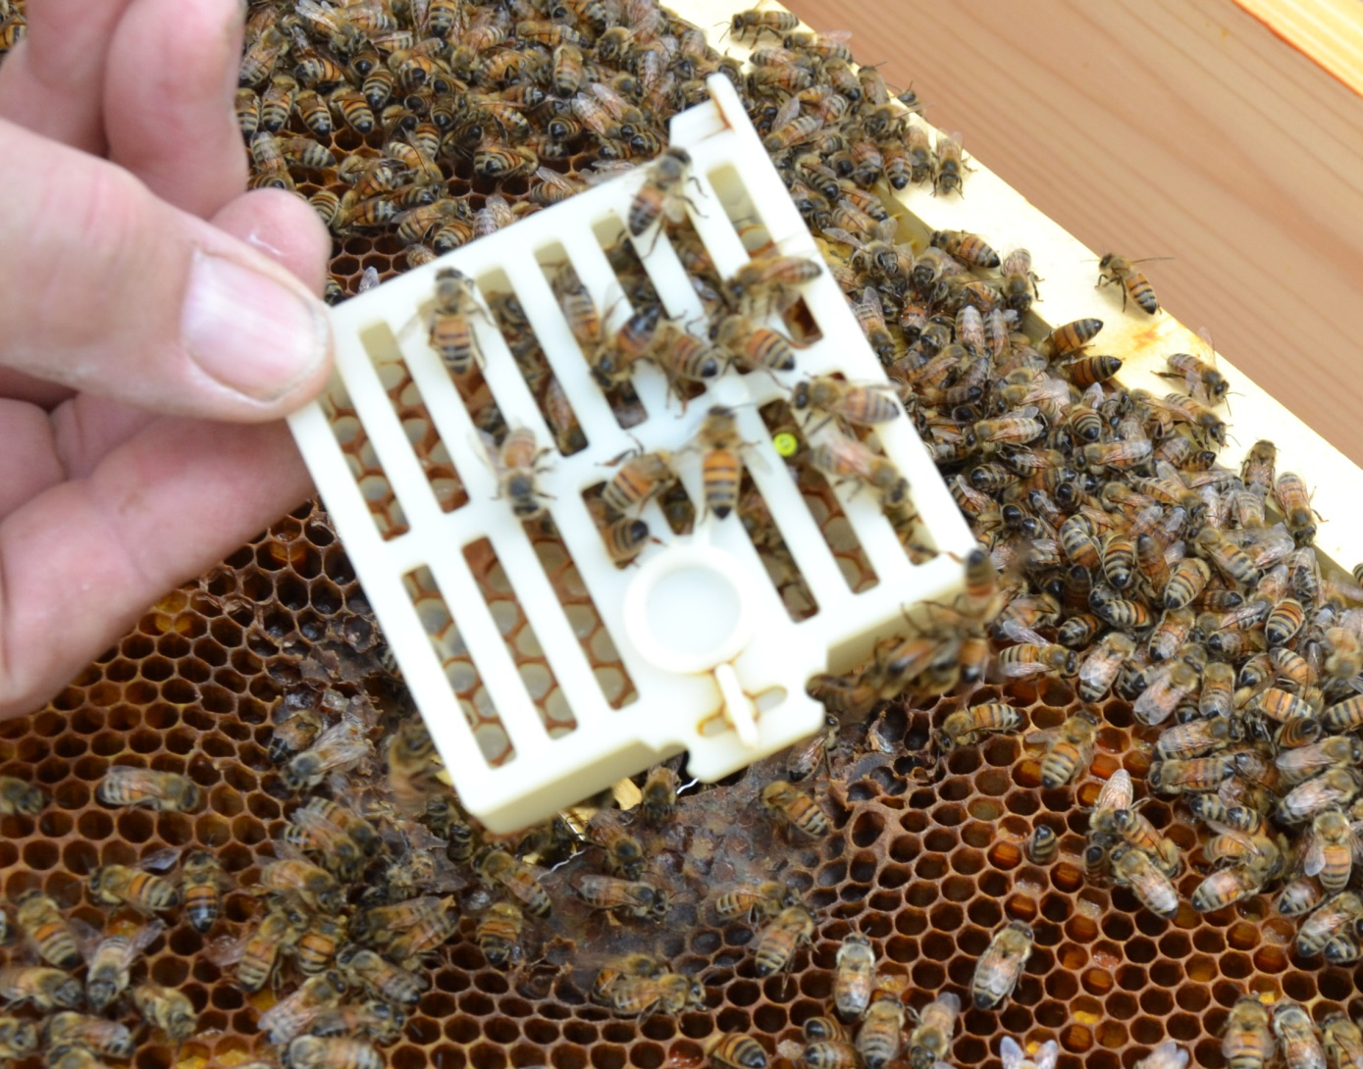
La reine dans sa cage

Slide 5
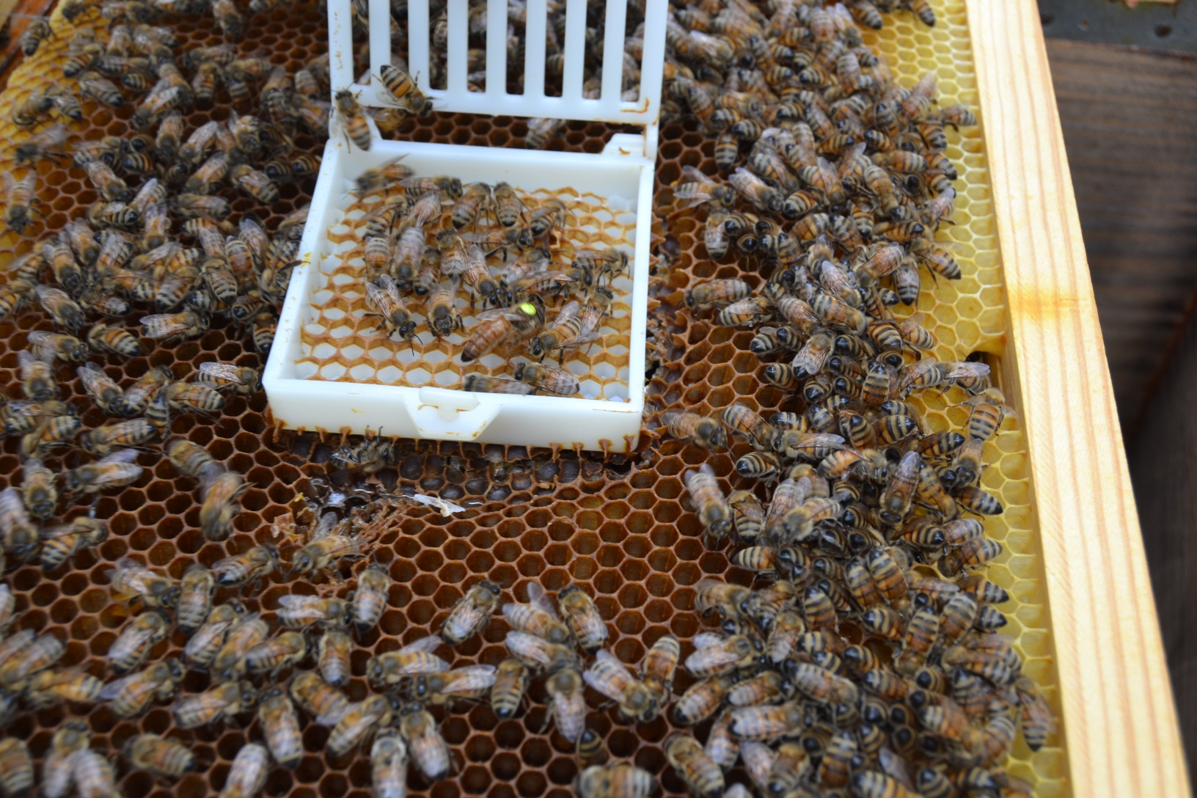
Libération de la reine

Slide 6
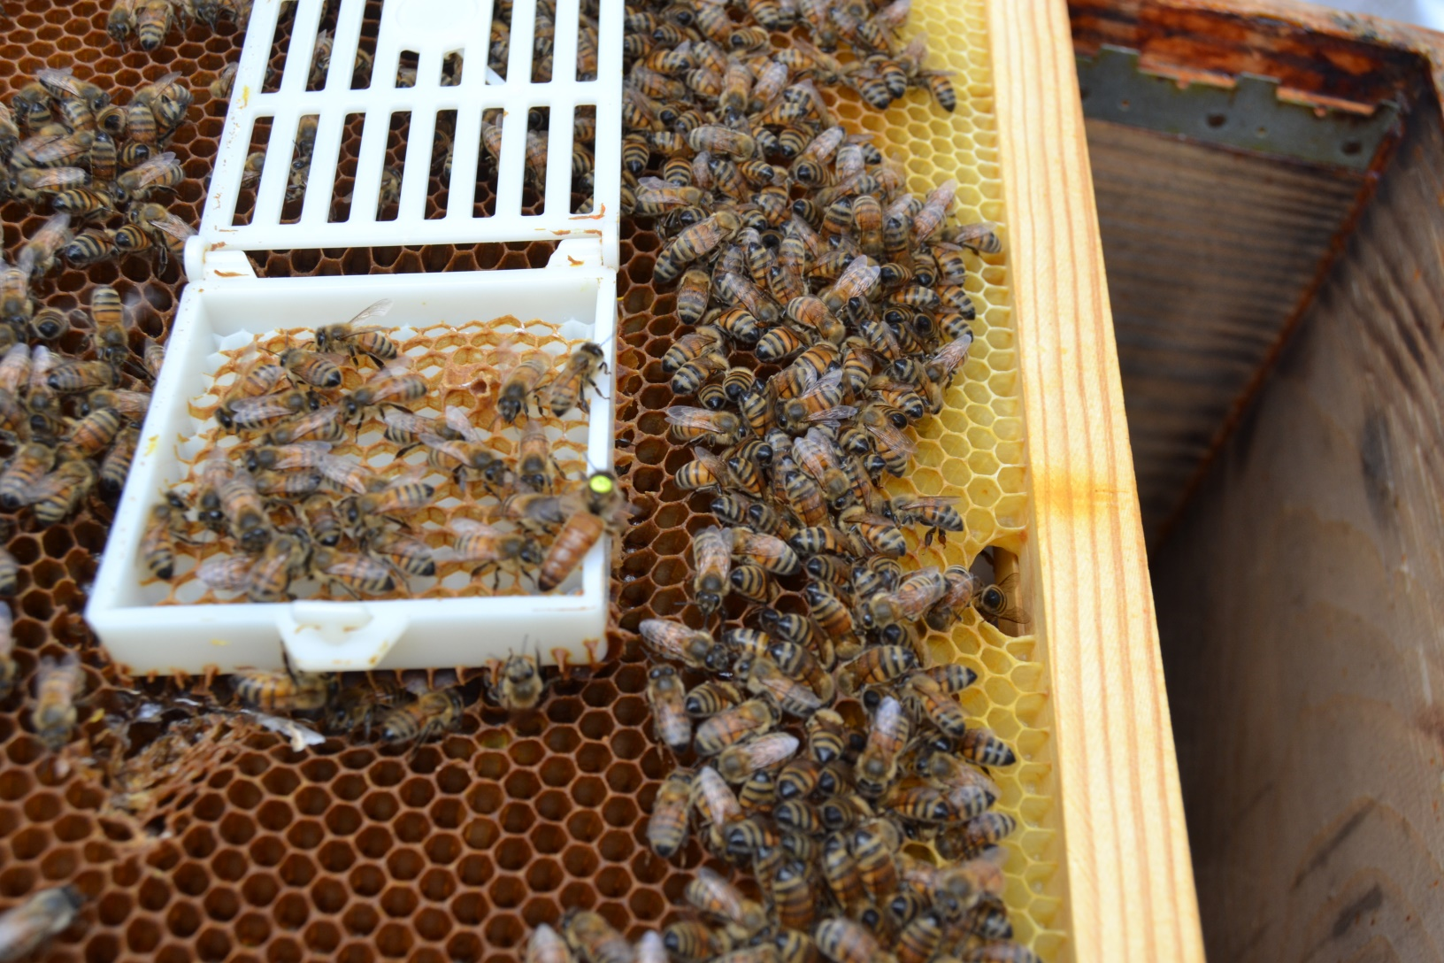
Libération de la reine

Slide 7
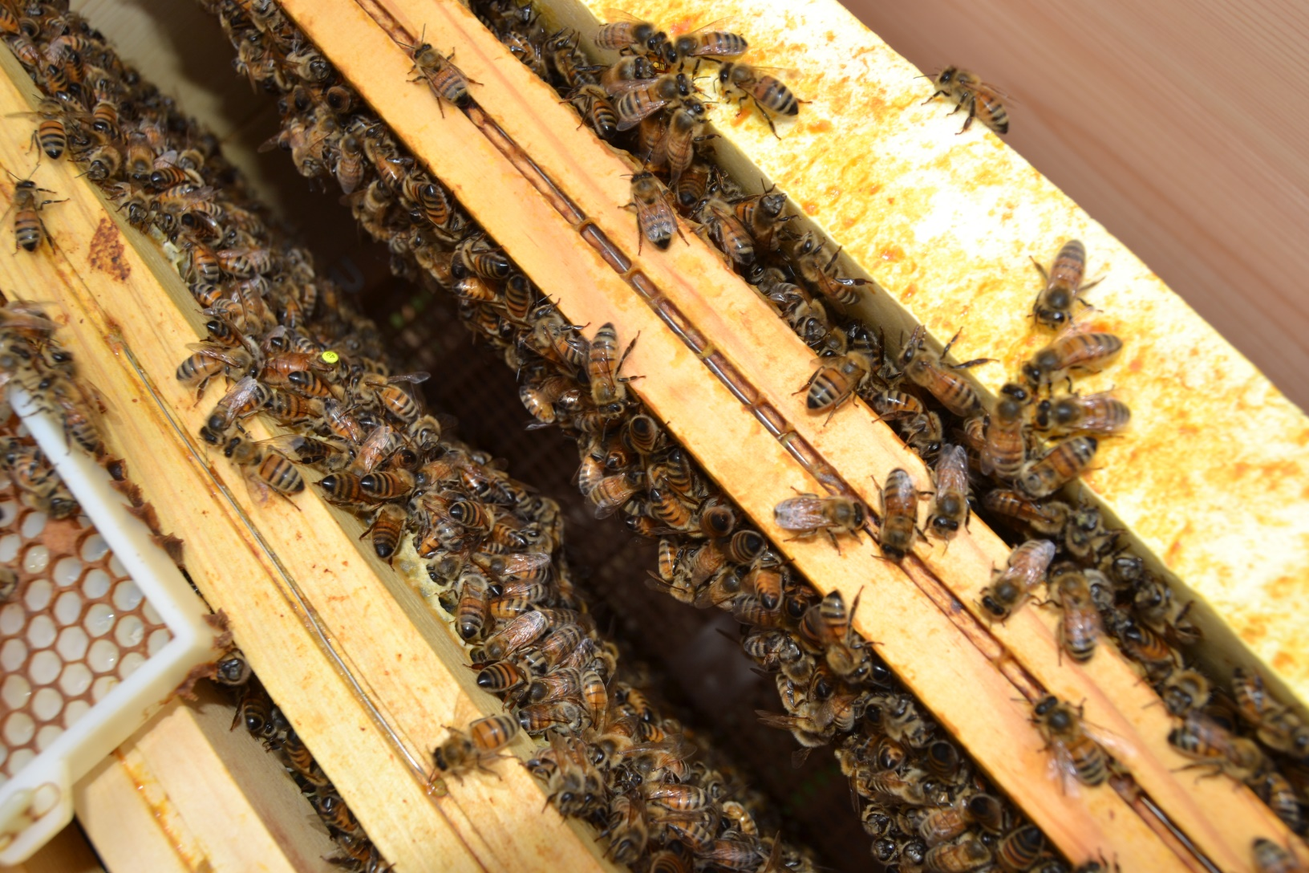
La reine prête à recommencer sa ponte

Slide 8
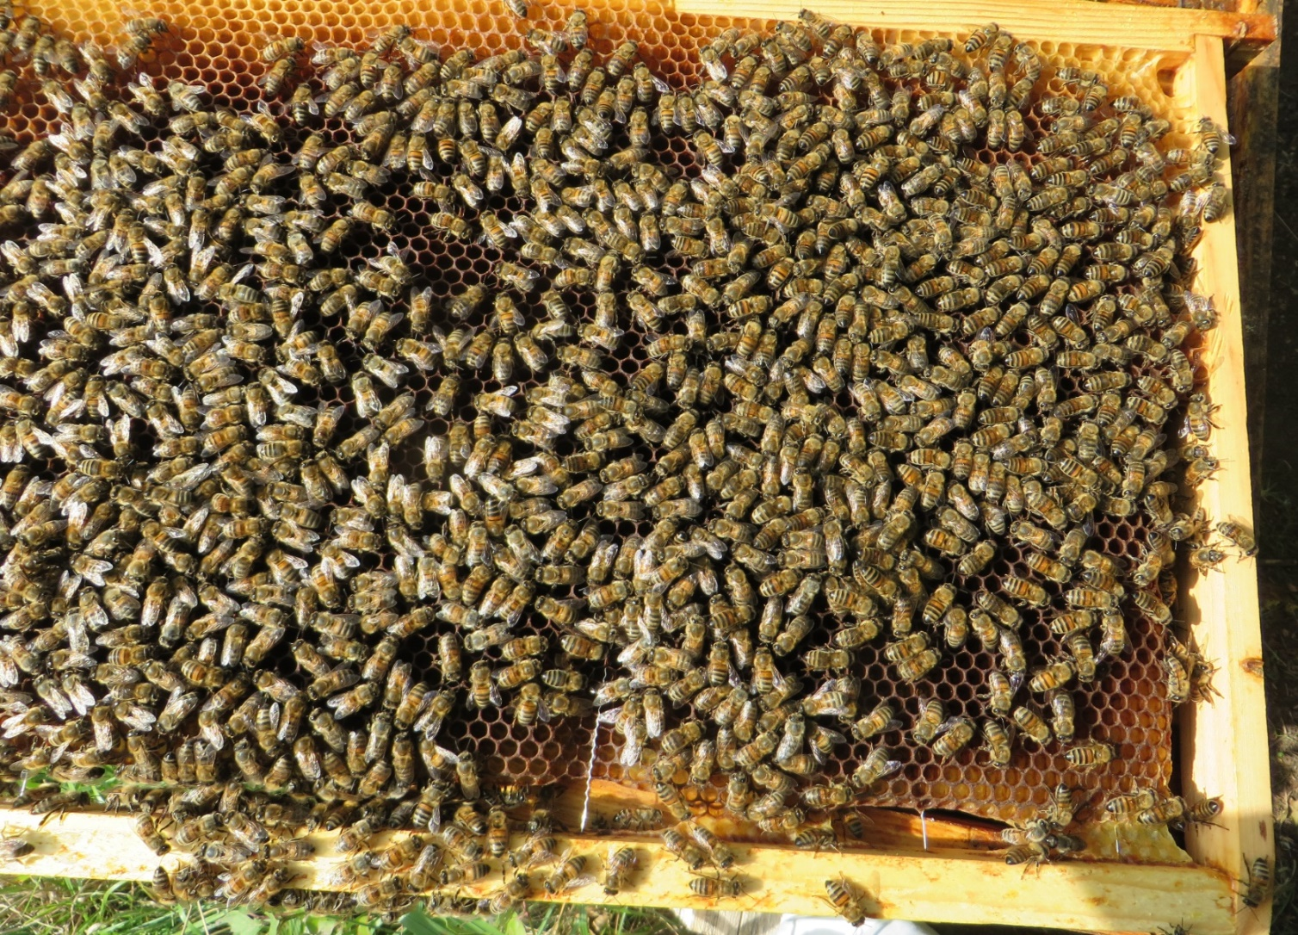
Aucun couvain dans la ruche, tous les varroas sont sur les abeilles

Slide 9
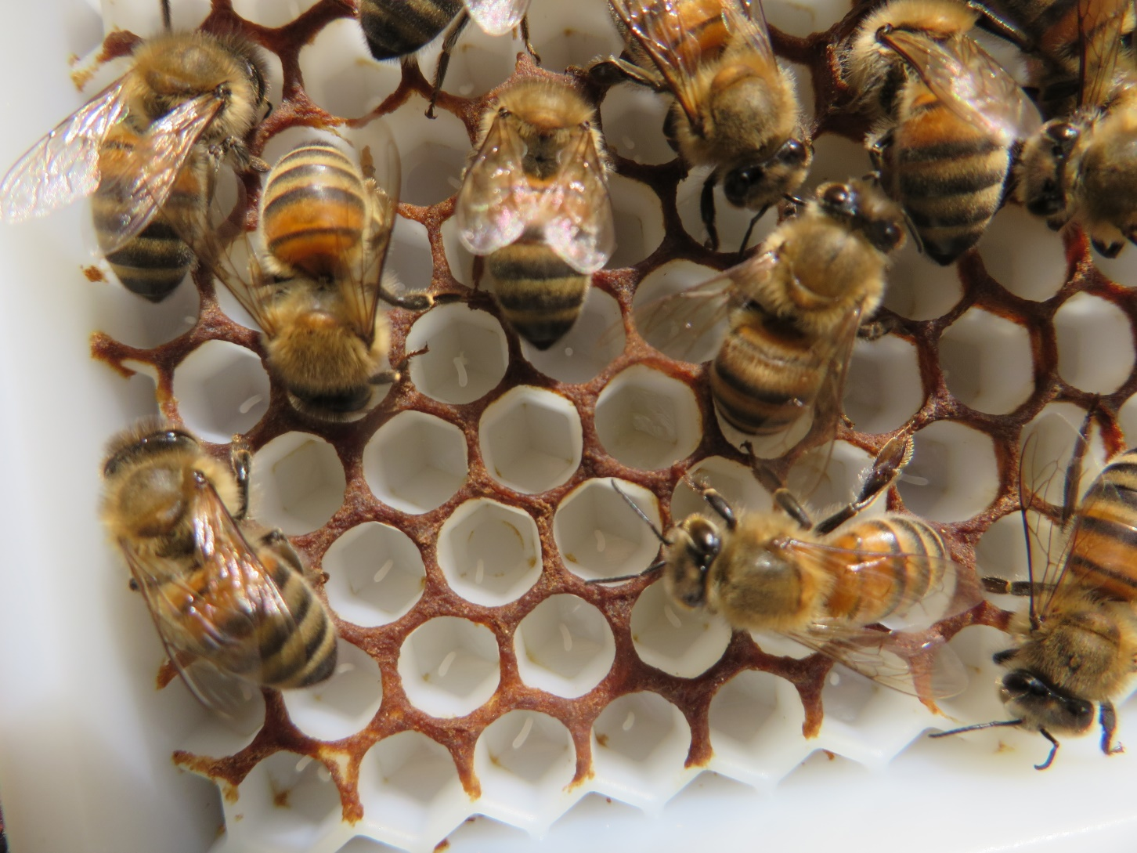
Œufs dans les cellules de la cage

Slide 10
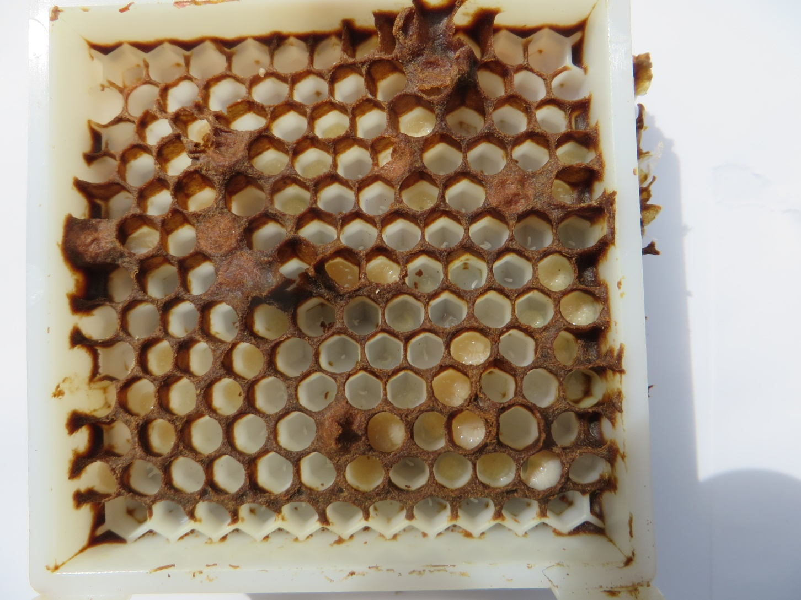
Dans certaines cages les abeilles arrivent à operculer quelques cellules

Slide 11
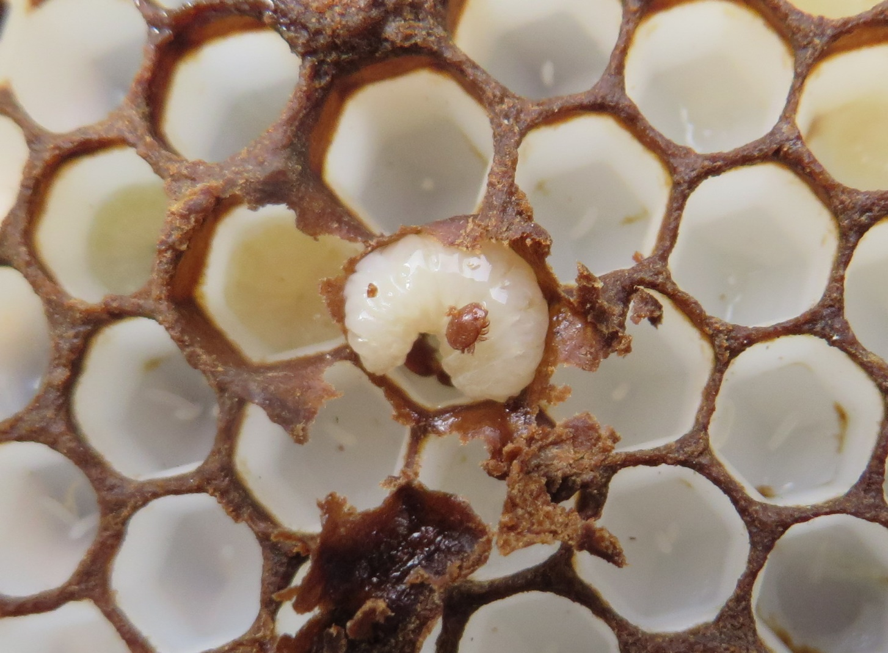
Après désoperculation, on voit un varroa sur la larve, d’autres varroas sont visibles au fond de la cellule sous la larve

Slide 12
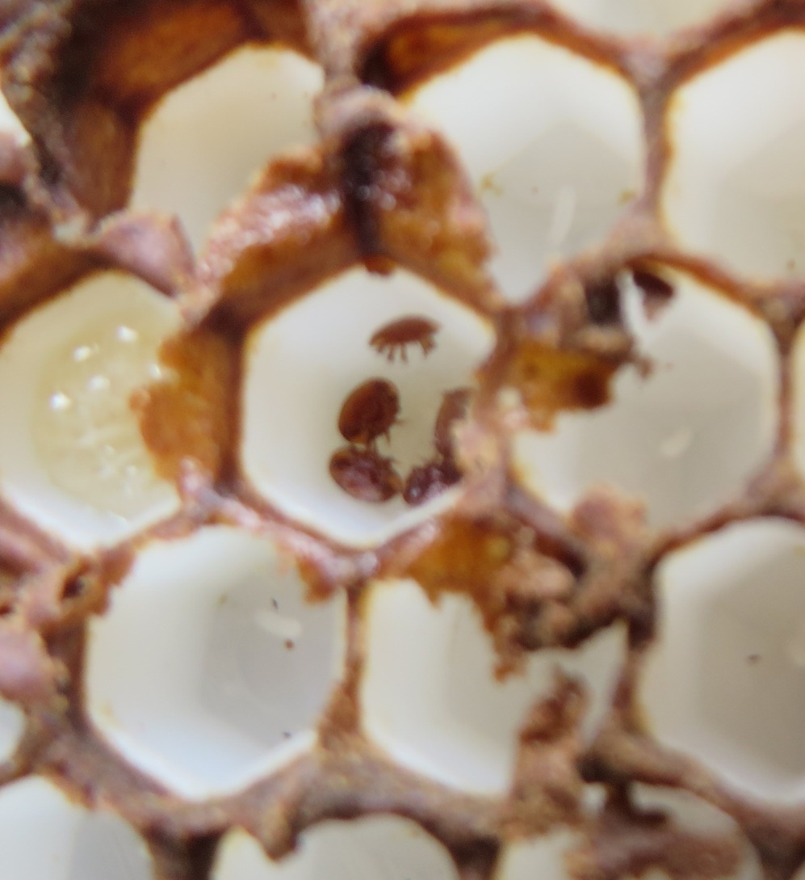
Après enlèvement de la larve, 4 autres varroas apparaissent

Slide 13
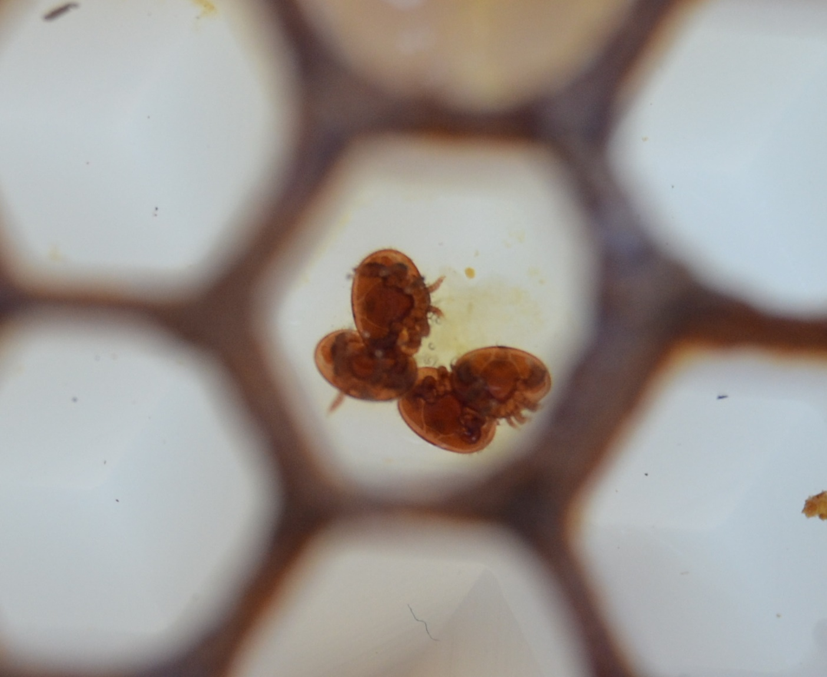
D’autres exemples

Slide 14
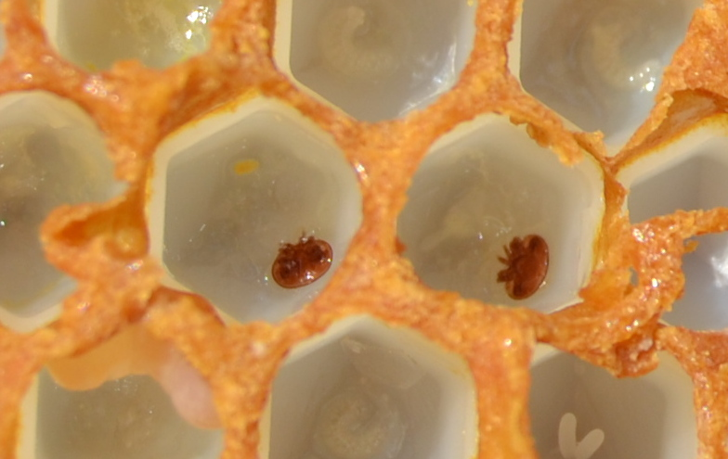
D’autres exemples

Slide 15
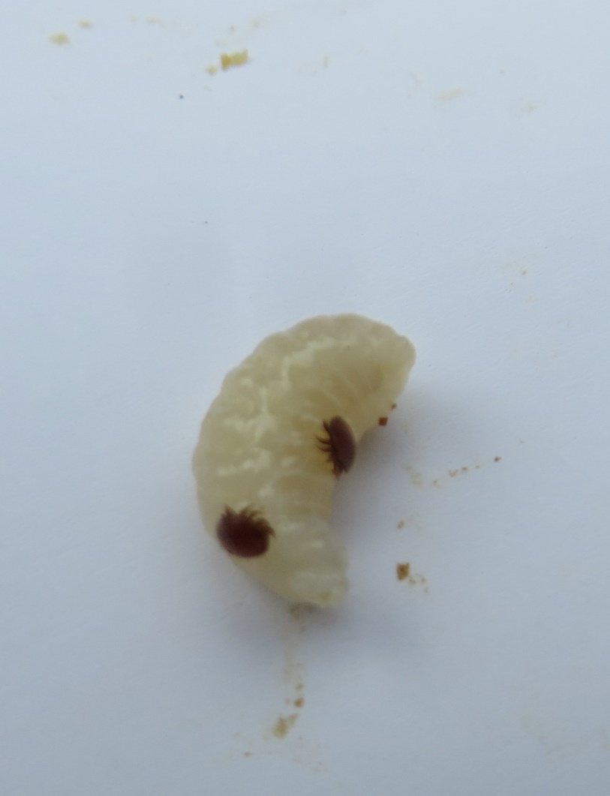
Une larve avec 2 varroas

Slide 16
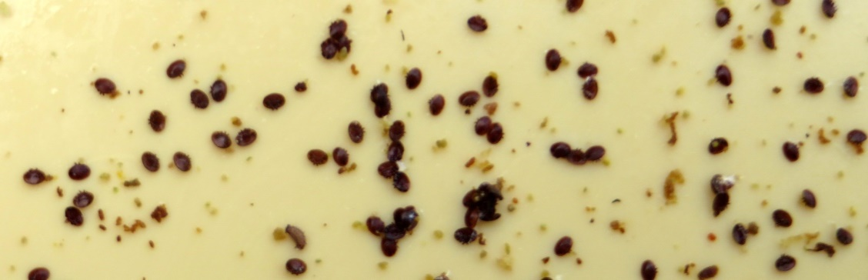
Toutes ces photos nous montrent qu’il ne faut pas laisser la cage dans la ruche après la libération de la reine, les nombreux varroas présents dans les quelques cellules operculées, protégés par l’opercule ne seront pas impactés par l’acide oxalique et reparasiteront la colonie par la suite.

Slide 17
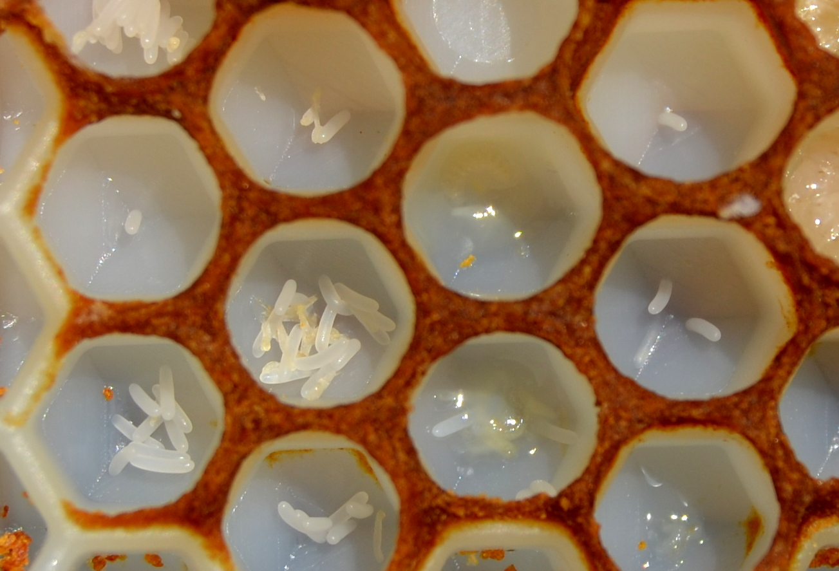
Avec certaines jeunes reines très prolifiques on peut trouver de nombreux œufs dans chaque cellule.

Slide 18
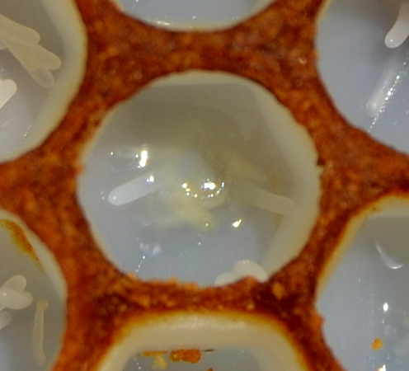
Parfois même une larve et des œufs

Slide 19
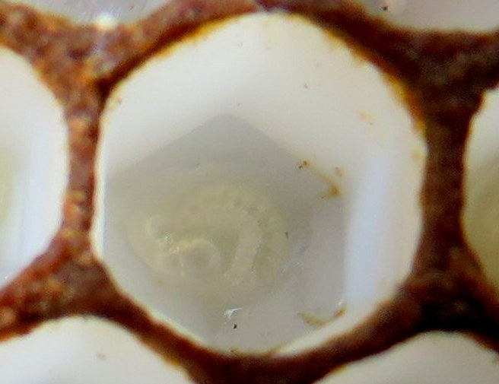
Ou même plusieurs larves

Slide 20
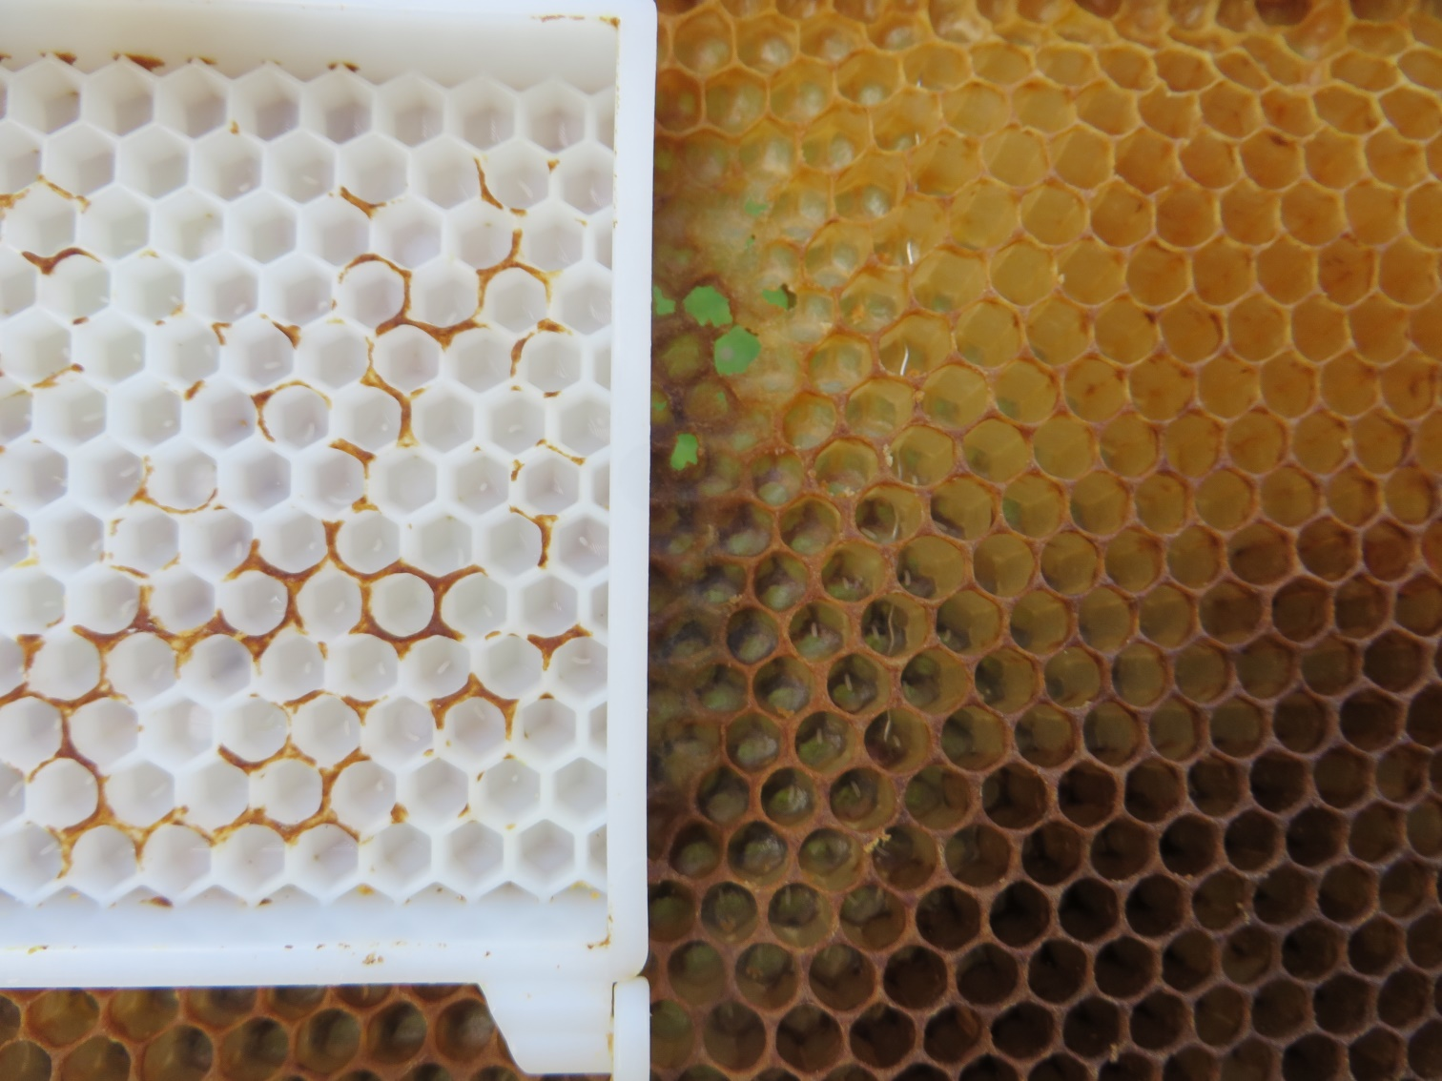
Parfois une surprise, des œufs à l’intérieur de la cage et d’autres à l’extérieur

Slide 21
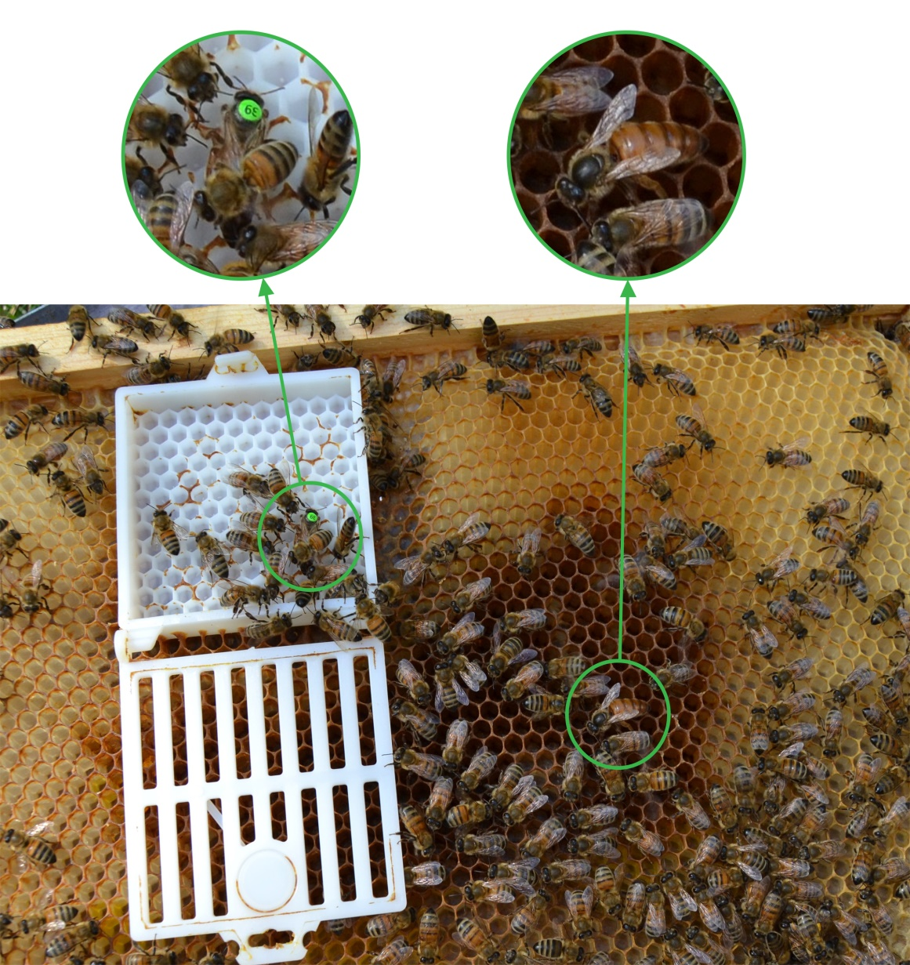
Voilà l’explication, 2 reines en ponte dans la ruche

Slide 22
Nous avons rencontré plusieurs fois ce problème des 2 reines dans la ruche, probablement la vieille reine marquée en fin de vie et sa fille qui ne la considère pas comme une concurrente qui la laisse continuer à pondre ses derniers œufs.
Il faudrait peut être recontrôler 10 jours après l’encagement de la reine s’il n’y a pas encore du couvain ouvert dans la ruche, signe de ponte récente.

Slide 23
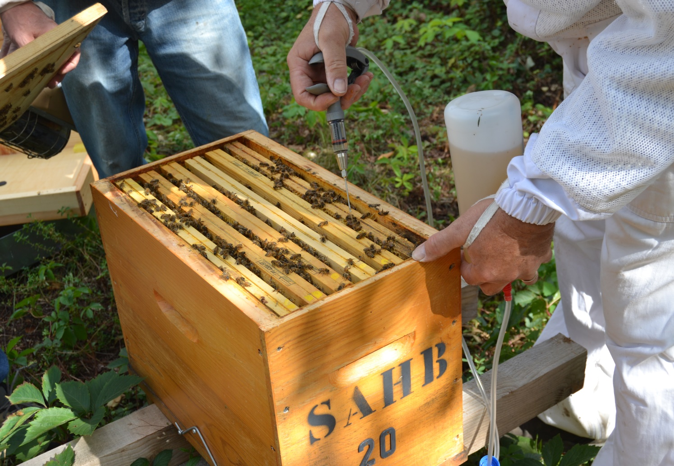
Tout de suite après la libération de la reine, traitement à l’acide oxalique par dégouttement

Slide 24
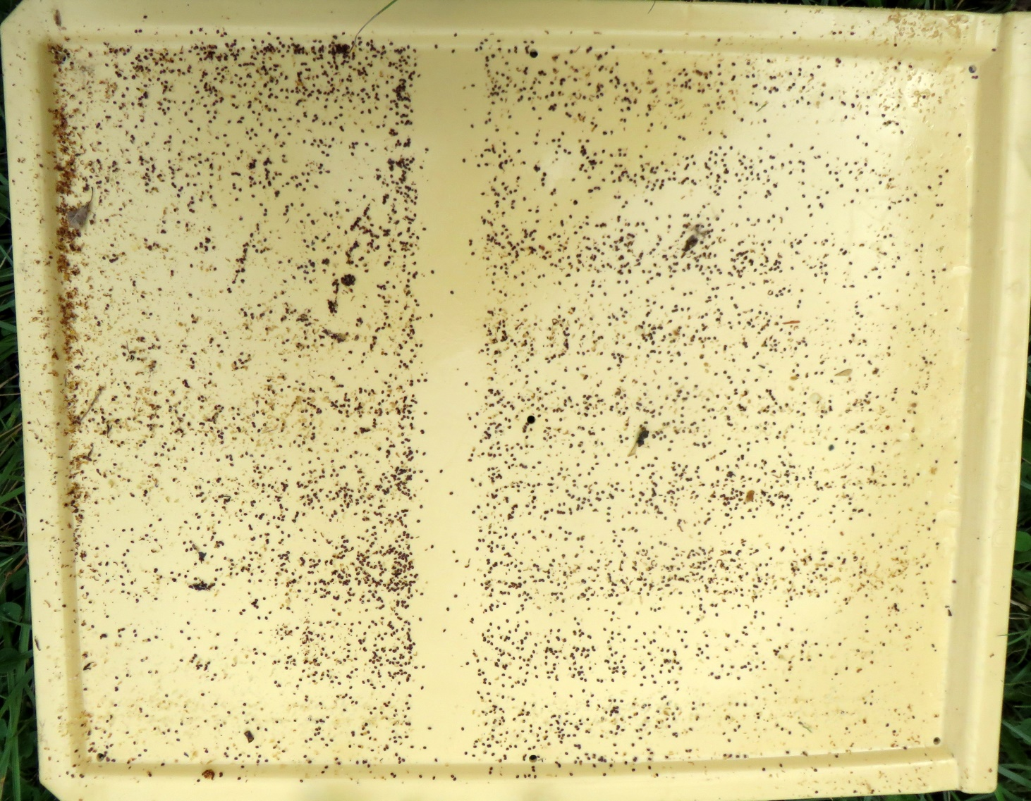
En l’absence totale de couvain, l’efficacité de l’acide oxalique est remarquable, 4200 varroas sur le lange 4 jours plus tard

Slide 25
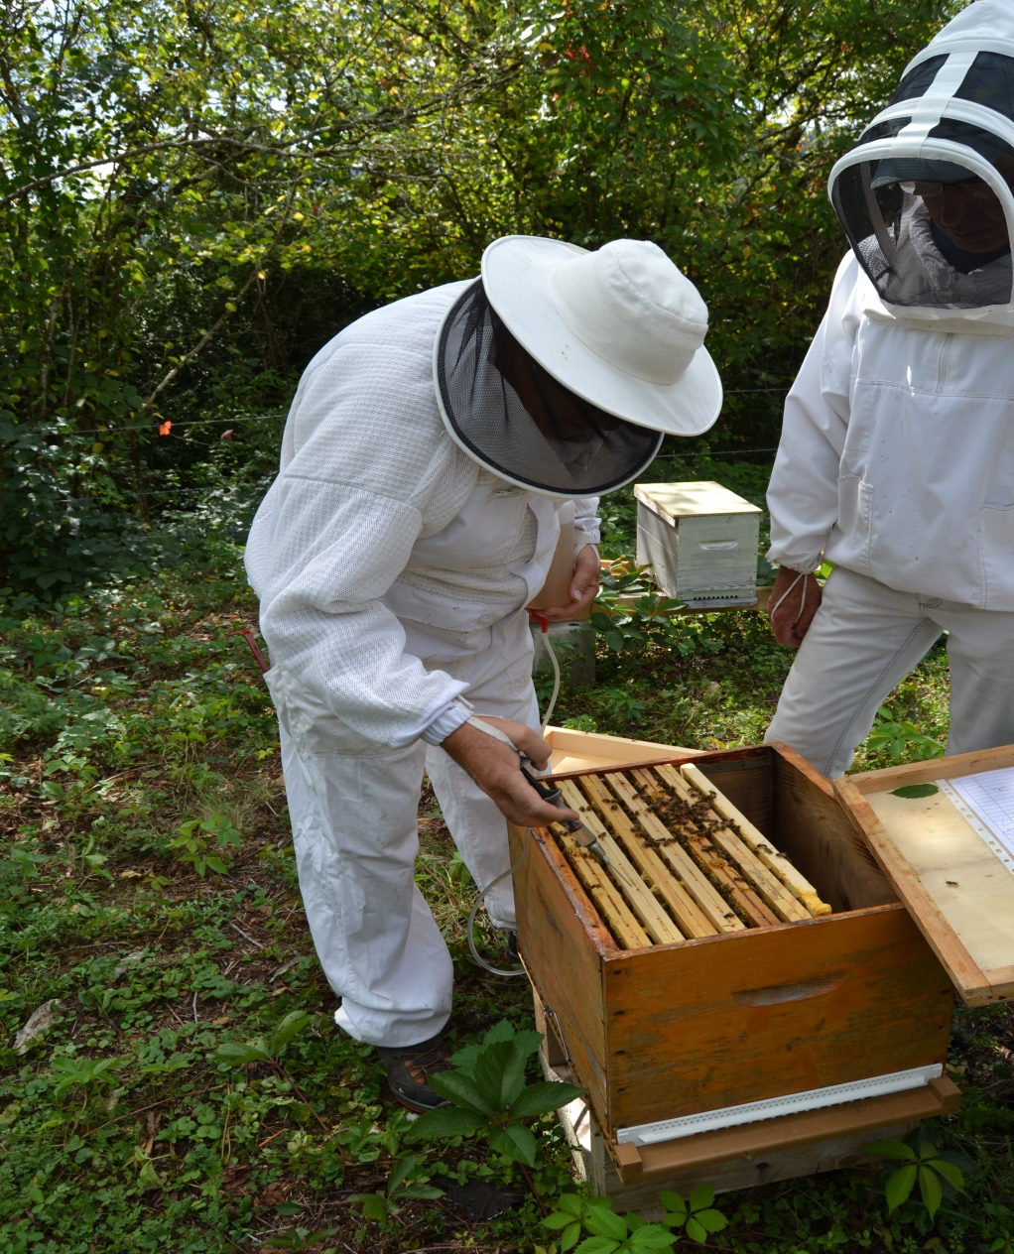
4 jours plus tard, second traitement à l’acide oxalique

Slide 26
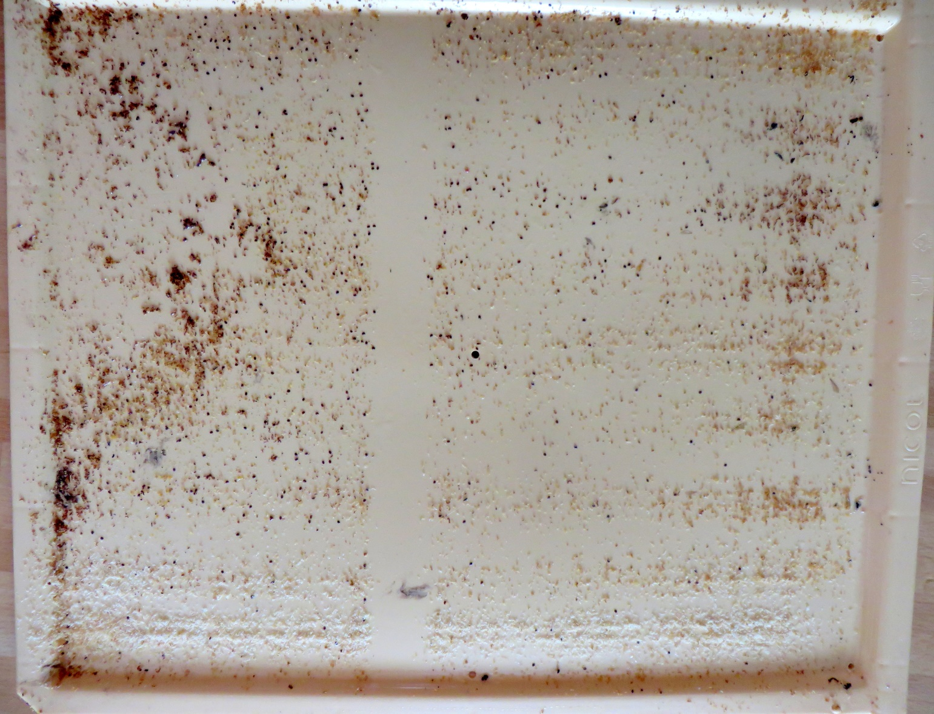
4 jours après le second traitement, encore des chutes de varroas, mais beaucoup moins, 380 comptés dans la même ruche, et aussi beaucoup de débris de cire, les abeilles préparent les alvéoles pour la ponte de la reine

Slide 27
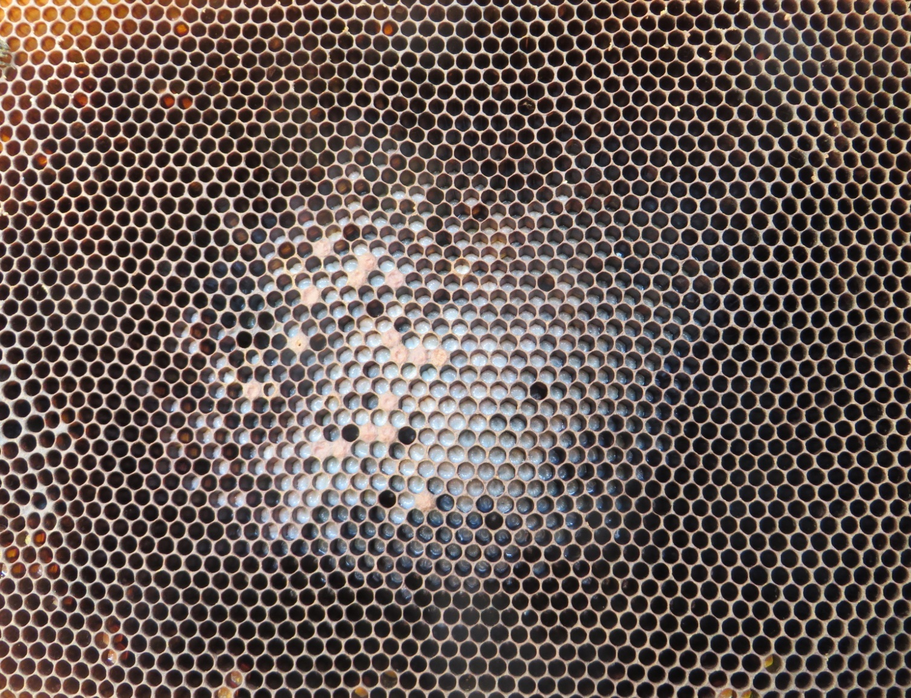
La reine a commencé à pondre dés sa libération, 9 jours après les premières cellules sont déjà operculées

Slide 28

Diaporama crée par Yves Bomboy, section apicole du Haut Bugey.
Remerciements aux adhérents du Groupement de Producteurs de Gelée Royale Française qui ont testé cette méthode et nous l’ont fait connaitre, en particulier Yves Goïc qui nous a convaincu avec sa belle conférence au 5 ème congrès européen d’apiculture, à Piacenza, le 4 mars 2017.
Ce diaporama peut être utilisé par tous dans un but pédagogique.
Utilisation des photos dans un but commercial interdite.

